Slide 1
Bölüm 13
Programlama Öğretiminde Değerlendirme Yaklaşımları
Prof. Dr. Selçuk KARAMAN
Doç. Dr. Engin KURŞUN

Slide 2
Amaçlar
Genel olarak ölçme değerlendirmenin önemini tartışabilecek,
Programlama becerilerinin neler olduğunu ve her bir becerinin ne anlama geldiğini ifade edebilecek,
Programlama öğretiminde değerlendirmenin önemini tartışabilecek,
Ölçme değerlendirmeyi farklı şekillerde sınıflandırabilecek,
Programlama öğretiminde değerlendirmenin nasıl olduğunu ve nelere dikkat edilmesi gerektiğini programlama becerileri ile ilişkilendirerek özetleyebilecek,
Programlama öğretiminde kullanılan ölçme-değerlendirme yöntemlerine örnekler verebilecek,
Portfolyo, kavram haritası, rubrik, sesli düşünme oyun kullanımı ve akran değerlendirme araç ve tekniklerinin programlama öğretiminde kullanımını, güçlü ve zayıf yönleriyle birlikte örneklerle açıklayabilecek
Otomatik değerlendirme araçlarının avantajlarını, sınırlılıklarını ve türlerini açıklayabileceksiniz.

Slide 3
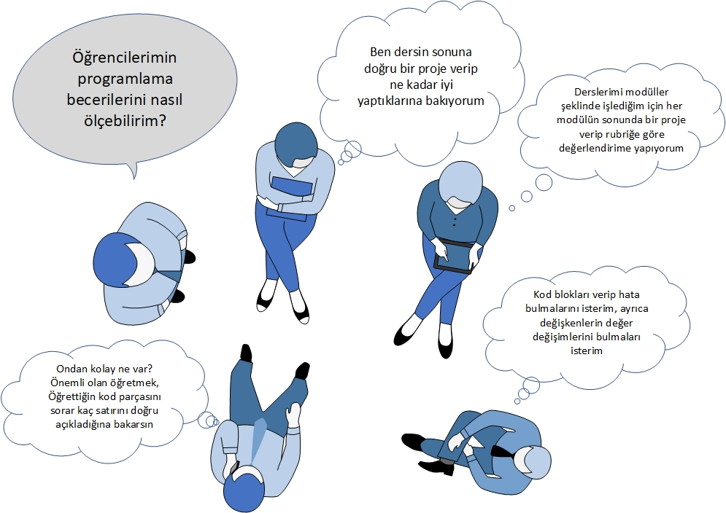
Programlama becerilerini nasıl ölçebilirim?
Karaman ve Kurşun (2018)

Slide 4
Ölçme ve Değerlendirme
Ölçümün kalitesi
Güvenirlik
Geçerlik
Uygulanabilirlik
Değerlendirmenin amacına göre sınıflanması
Tanıma
Biçimlendirme
Seviye Tespit

Slide 5
Programlama becerisi
Temel Kavramlar Bilgisi
Kod Yazma
Hata Ayıklama
Yaratıcılık
Problem Çözme
Algoritmik Düşünme

Slide 6
Tartışma etkinliği
Programlama Öğretiminde Değerlendirme Neden Önemlidir?

Slide 7
Programlama Öğretiminde Ölçme ve Değerlendirme Nasıl Olmalıdır?
Uygulamalı ölçme değerlendirmelere yer verilmesi
Bağlam temelli ve hedef odaklı ödevlerin verilmesi
Farklı ve özgün çözümlerin dikkate alınması
Farklı ölçme değerlendirme tekniklerinin bir arada kullanılması
Programlama becerilerini gösterecek görevlerin verilmesi

Slide 8
Programlama Öğretiminde Kullanılan Ölçme ve Değerlendirme Yöntemleri?
Yeterliklerin Belirlenmesi
Öğrenme ve Performans Değerlendirme Yaklaşımı
Görev ve yöntem seçimi

Slide 9
Programlama Öğretiminde Sık Kullanılan Ölçme Değerlendirme Teknikleri
Yazılı sınavlar
Kod Yazma Soruları
Bir Problemin Çözümünü Yazma
Tamamlayarak Kod Yazma
Kod okuma soruları
Standart testler
Yetenek testleri
Başarı Testleri
Portfolyo
Kavram haritası
Rubrik
Sesli Düşünme
Oyunlar
Akran Değerlendirme

Slide 10
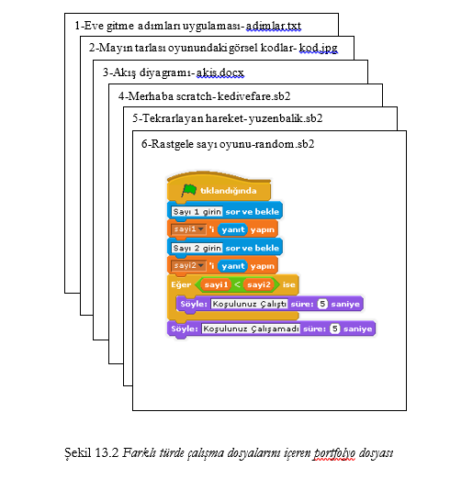
Portfolyo

Slide 11
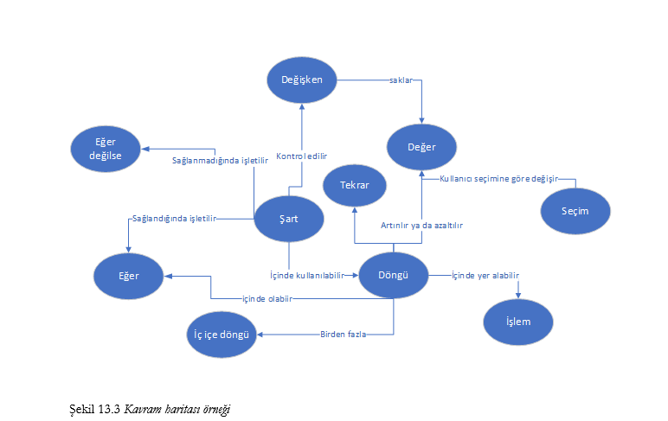
Kavram haritası

Slide 12
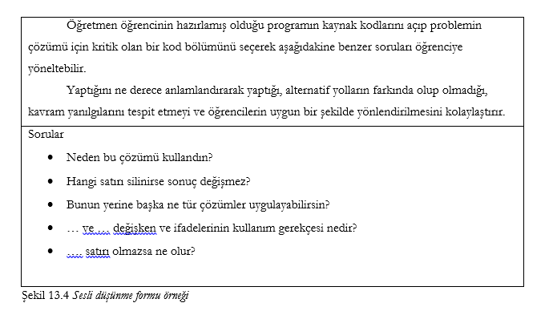
Sesli Düşünme

Slide 13
Oyun
Şekil 13.5 Oyun senaryosu gösterimi (https:/scratch.mit.edu/)

Slide 14
Akran Değerlendirmesi

Slide 15
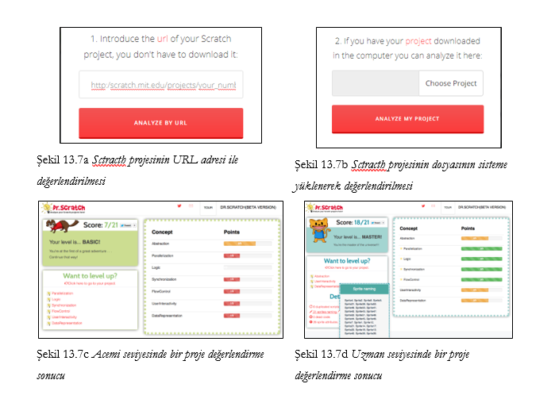
Otomatik Değerlendirme Araçları: Dr. Sctrach

Slide 16
Tartış ve Uygula
Sizde programlama öğretiminde otomatik değerlendirme için geliştirilmiş bir ve birden fazla aracı seçerek, nasıl çalıştığı, güçlü ve zayıf yönlerini açıkladığınız İnternet ortamında herkese açık bir günce (blog) yazınız.
Değerlendirmenin öğrenme sürecindeki rolüne göre farklı uygulamalarının nasıl olabileceğini tartışınız.
Programlama öğretiminde ölçme değerlendirmenin hangi yöntem ne tür becerilerin ölçülmesinde kullanılabilir?
8. sınıf öğrencilerinin programlama becerisini ölçmek için tüm Türkiye’de kullanılabilecek bir araç geliştireceğinizi düşünün. Hangi özellikleri barındırması gerekir? Neden?

Slide 17
Etkinlik
Performans ve öğrenme sınıflandırma ile ilgili olarak aşağıdaki karşılaştırma tablosunu doldurunuz.
 | Performans Değerlendirme | Öğrenmenin Değerlendirilmesi
Özellikler | 1-……….……..……..……. 2-……….……..……..……. 3-……….……..……..……. | 1-……….……..……..……. 2-……….……..……..……. 3-……….……..……..…….
Araçlar | 1-……….……..……..……. 2-……….……..……..……. 3-……….……..……..……. | 1-……….……..……..……. 2-……….……..……..…….
Üstün | 1-……….……..……..……. 2-……….……..……..……. 3-……….……..……..……. | 1-……….……..……..……. 2-……….……..……..……. 3-……….……..……..…….
Sınırlılık | 1-……….……..……..……. 2-……….……..……..……. 3-……….……..……..……. | 1-……….……..……..……. 2-……….……..……..……. 3-……….……..……..…….

Slide 18
Etkinlik
Klavyeden girilecek bir sayının tek mi çift mi olduğunu bulabilecek bir algoritma geliştirme ödevi için hazırlanmış bir rubrik örneği görmektesiniz. Bu örneğe dayanarak siz de ortaokul düzeyinde verilen bir proje ödevi için bir rubrik geliştiriniz.
Performans Ölçütleri | Performans Düzeyleri
 | Geliştirilmeli (1) | İyi (2) | Başarılı (3)
Probleme uygun algoritmanın oluşturulması | Algoritma probleme uygun değildir. | Algoritma birkaç küçük hataya sahiptir. | Algoritma probleme uygundur.
Algoritmanın akış diyagramı ile gösterilmesi | Akış diyagramı algoritma ile uyumlu değildir. | Akış diyagramı birkaç küçük hataya sahiptir. | Akış diyagramı algoritma ile uyumludur.
Bir programlama dili ile programın yazılması | Program bir programlama dili ile yazılmamıştır Program bir programlama dili ile yanlış yazılmıştır | Programın yazımında küçük bir hata yapılmıştır. | Program programlama dili ile hatasız yazılmıştır.

Slide 19
Kaynakça
Karaman & Kursun (2018). Programlama öğretiminde değerlendirme yaklaşımları. Y. Gülbahar & H. Karal (Editör). Kuramdan Uygulamaya Programlama Öğretimi. (434-477) Ankara: Pegem Akademi

